Slide 1
中国电信校园疫情防控解决方案
中国电信北京公司
2020年2月

Slide 2
01
方案背景
02
方案架构
03
方案场景介绍

Slide 3
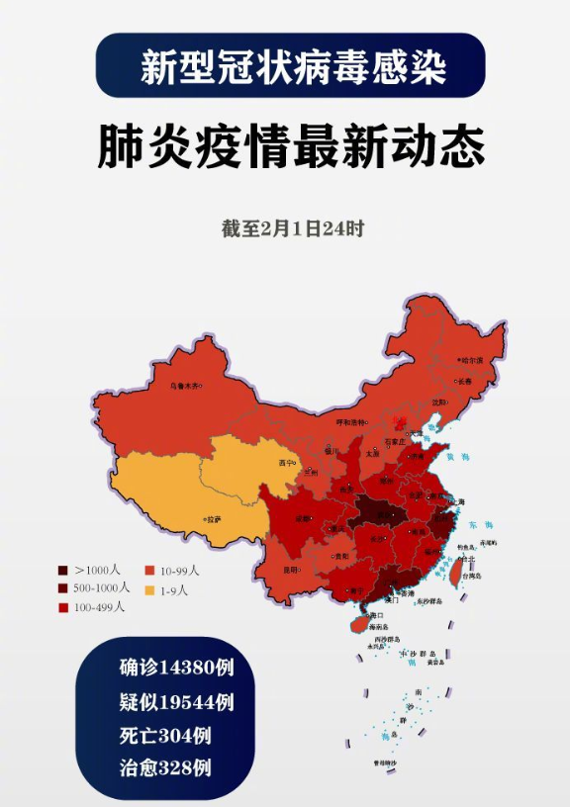
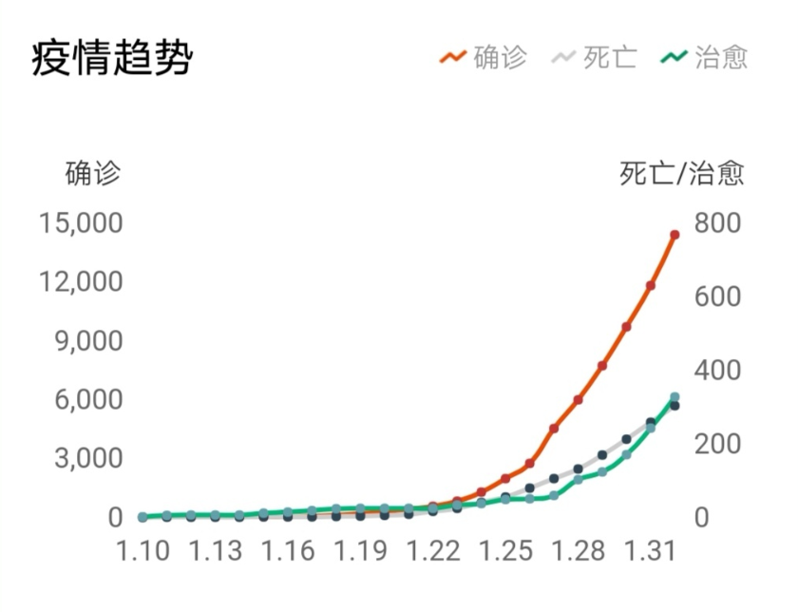
积极利用信息化手段，遏制疫情蔓延
截止目前，全国新型冠状病毒肺炎感染人数持续上升，疫情已经全国覆盖，疫情严峻，防范治疗刻不容缓。急需信息化手段提升疫情防控能力，积极为打赢疫情防控阻击战作出贡献。

Slide 4
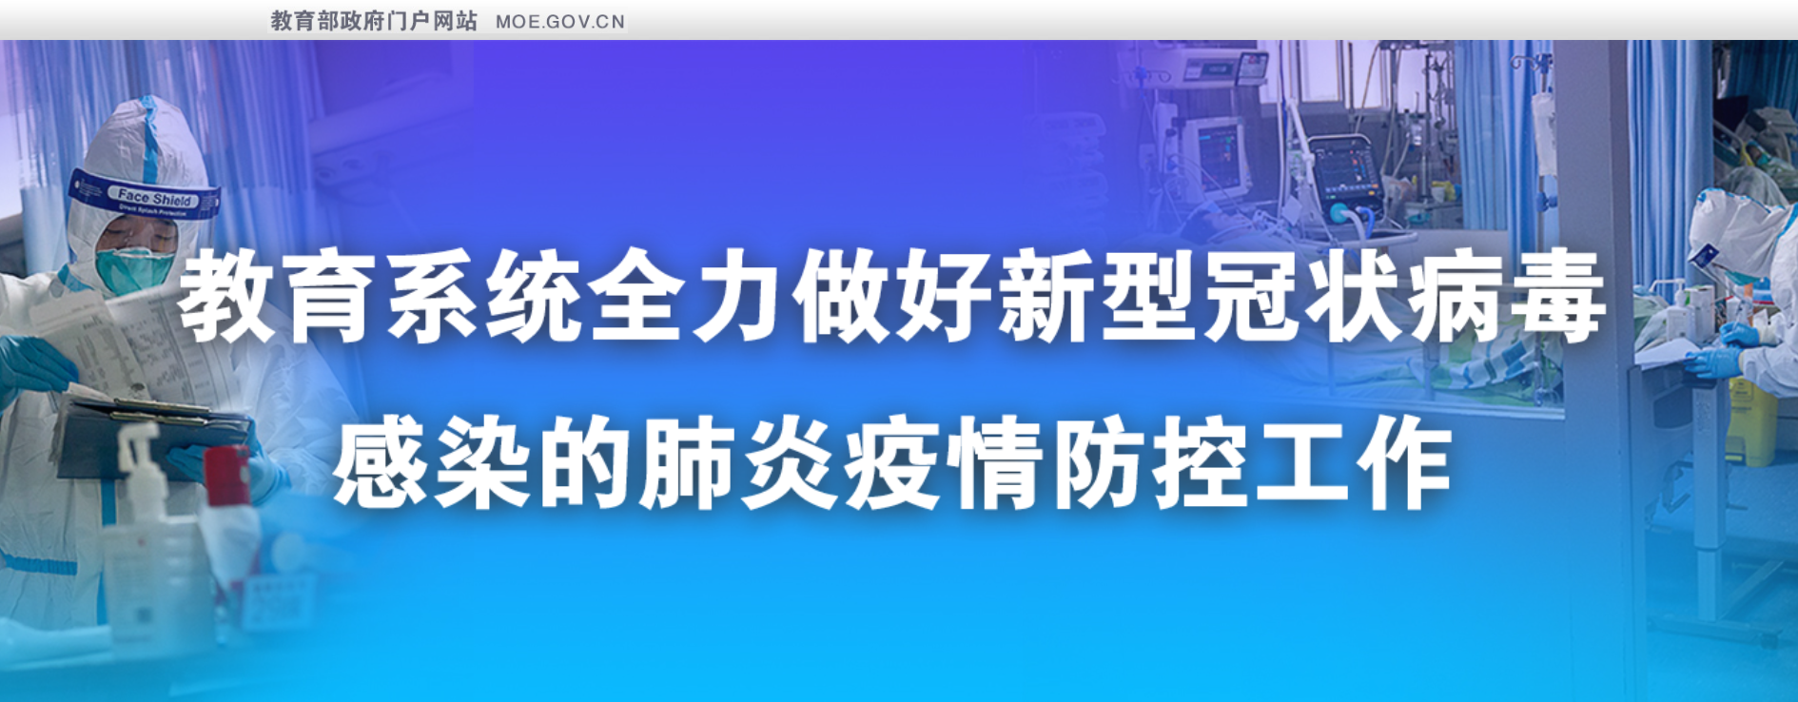

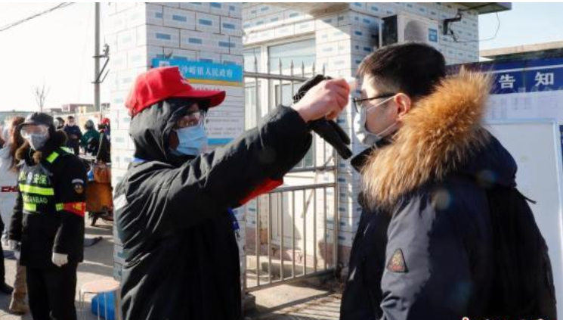

作为新型冠状病毒防控特定场所之一，校园疫情防控形势严峻
随着疫情发展，校园作为疫情防控特定场所之一，急需借助信息化手段提升校园疫情防控能力；以及在特殊时期运用信息化能力保障教育教学和教育管理。
转型3.0
教育教学
教育管理
家校沟通及网络安全
为防止疫情在学校蔓延，教育部发布通知：春季开学延期，如何借助信息化手段实现停课不停教、不停学；
返校后，因病延误课程的学生需进行网络补课；
校内教职工疫情期间召开会议难度大，工作部署难，如何保障沟通效率；
如果做好返校后校园疫情防控工作，如学生体温监测、校园疫情上报及统计等；
疫情期间如何加强家校沟通，提高沟通效率；
学校网站极易被攻击，网站是学校的门户，是学生查询校内信息，访问相应资源的唯一途径，特殊时期更不能有失；
Notes:
早

Slide 5
01
方案背景
02
方案架构
02
03
方案场景介绍

Slide 6
方案架构
基于中国电信“能力开放平台”结合重要时期校园疫情防控需求、快速搭建校园疫情防控服务平台，通过信息化手段全面提升校园疫情防控能力，并保障教育教学和教育管理工作。
停课不停学服务
远程视频会议
师生体温精准筛查
疫情防控服务平台
在线教育平台
CND
天翼企业云盘
天翼云会议
智通行
智慧考勤管理
校园疫情排查
高效家校沟通
网络安全保障服务
电子班牌
人脸识别考勤系统
疫情防控排查工具
来电名片
三网行短
抗DDOS
网站安全专家
中国电信能力开放平台
数据平台
云平台
连接平台
感知平台
网络设施
安全平台
视频能力平台

Slide 7
01
方案背景
02
方案架构
03
方案场景介绍
02
03

Slide 8
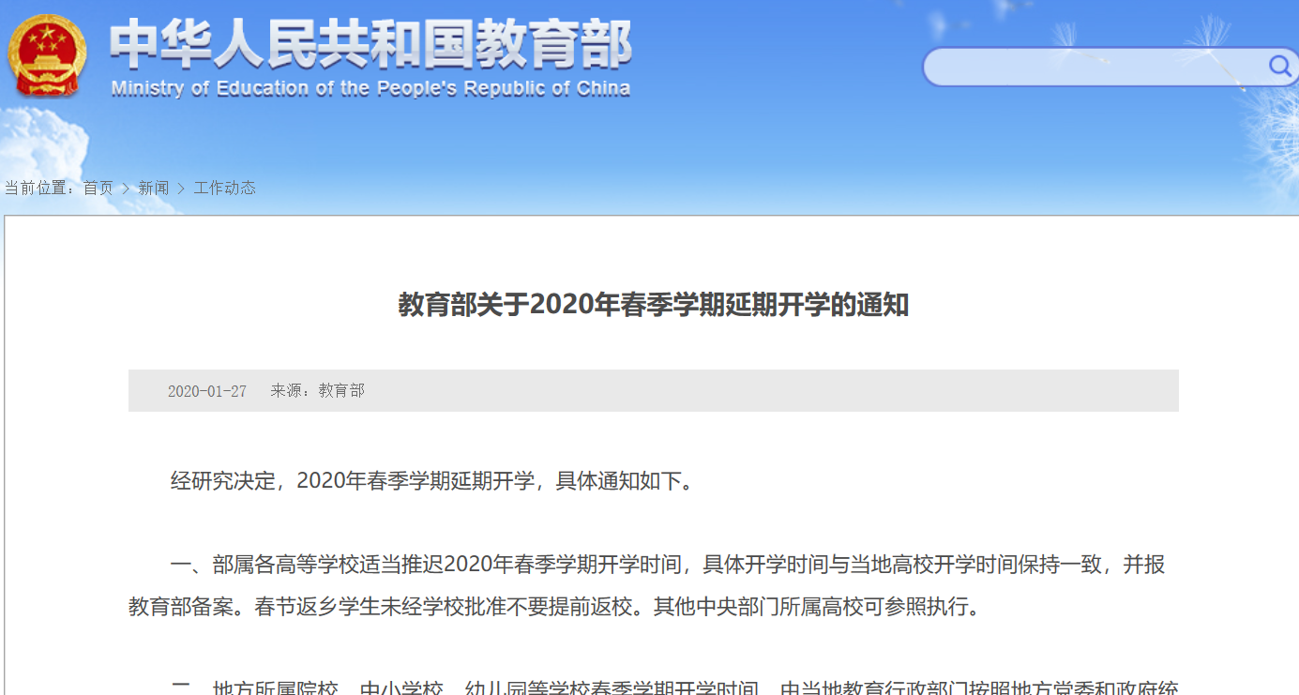
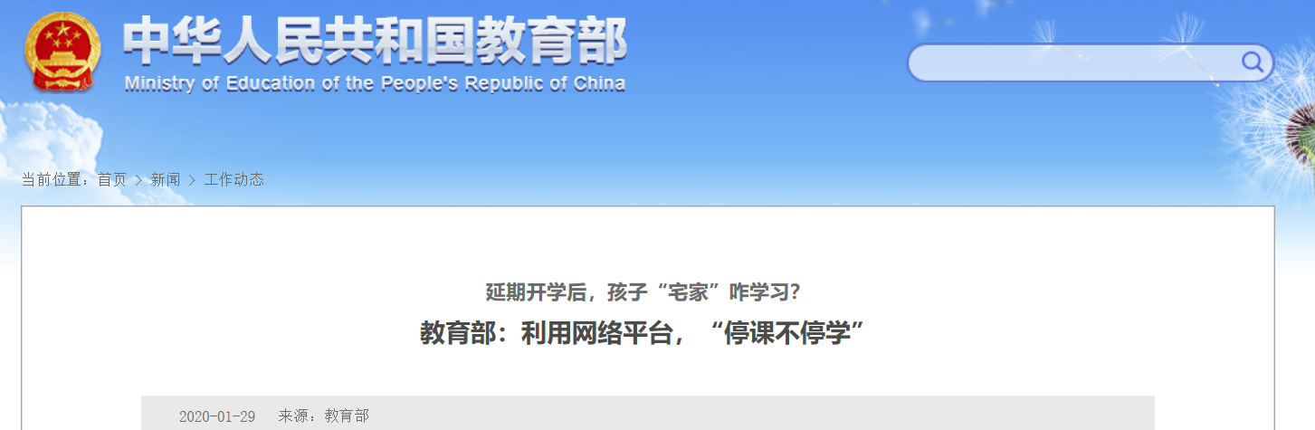
场景一：停课不停学
新型冠状病毒感染肺炎疫情发生以来，党中央、国务院高度重视，对防控工作作出一系列重要部署，为避免疫情进一步扩展，教育部发布了春季学期延期开学的通知，多所学校决定推迟开学时间。
于此同时，各地教育部门也为服务保障防控疫情期间中小学校 “停课不停教、不停学”做了大量工作。

Slide 9
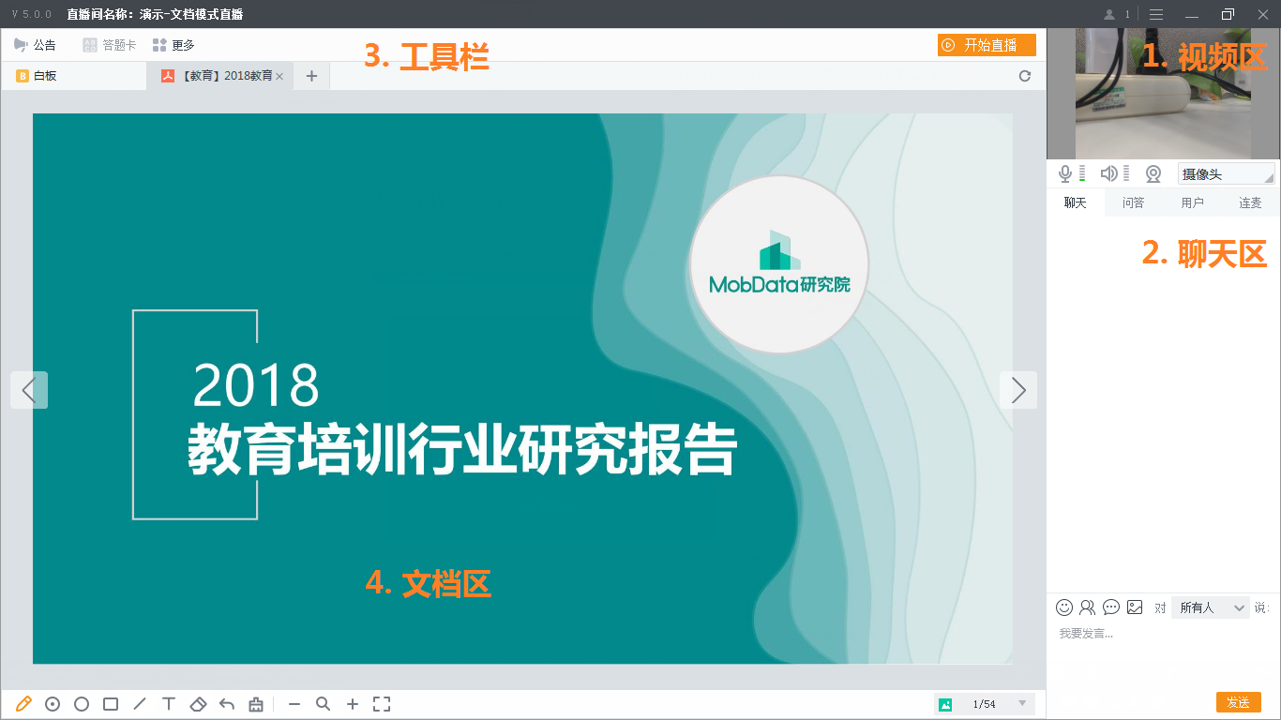
在线教育云平台将线下课堂搬到线上
中国电信在线教育平台以SAAS模式为教育客户提供在线教学服务，可以提供直播课、点播课、互动课等多样化形式，还支持电子白板、桌面共享、线上签到、随堂练习、题库考试等功能，将线下课堂搬到了线上，保障教师停课不停教，学生停课不停学。
丰富教学形态的直播课程，提供PPT动画、桌面共享、视频连麦等互动形式
教学过程中支持视频弹题、答题卡、问卷调查等多种测试检验学习成果
多级安全保护的点播课程，支持课程大纲、多清晰度、倍速播放等功能

Slide 10
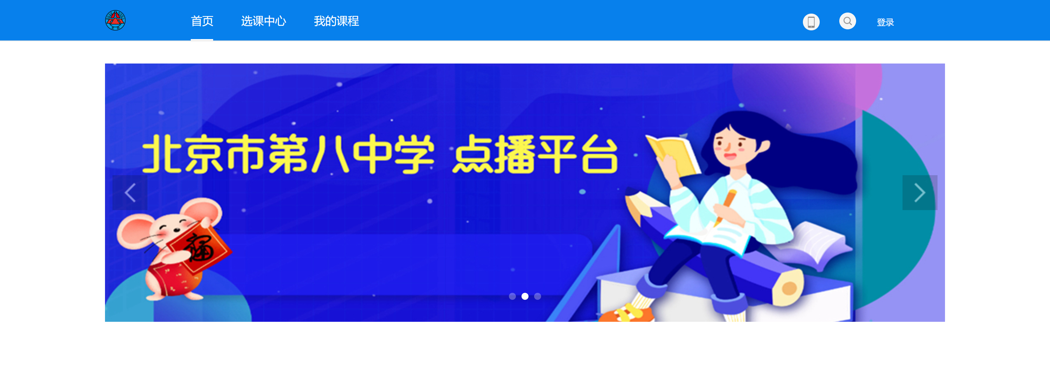
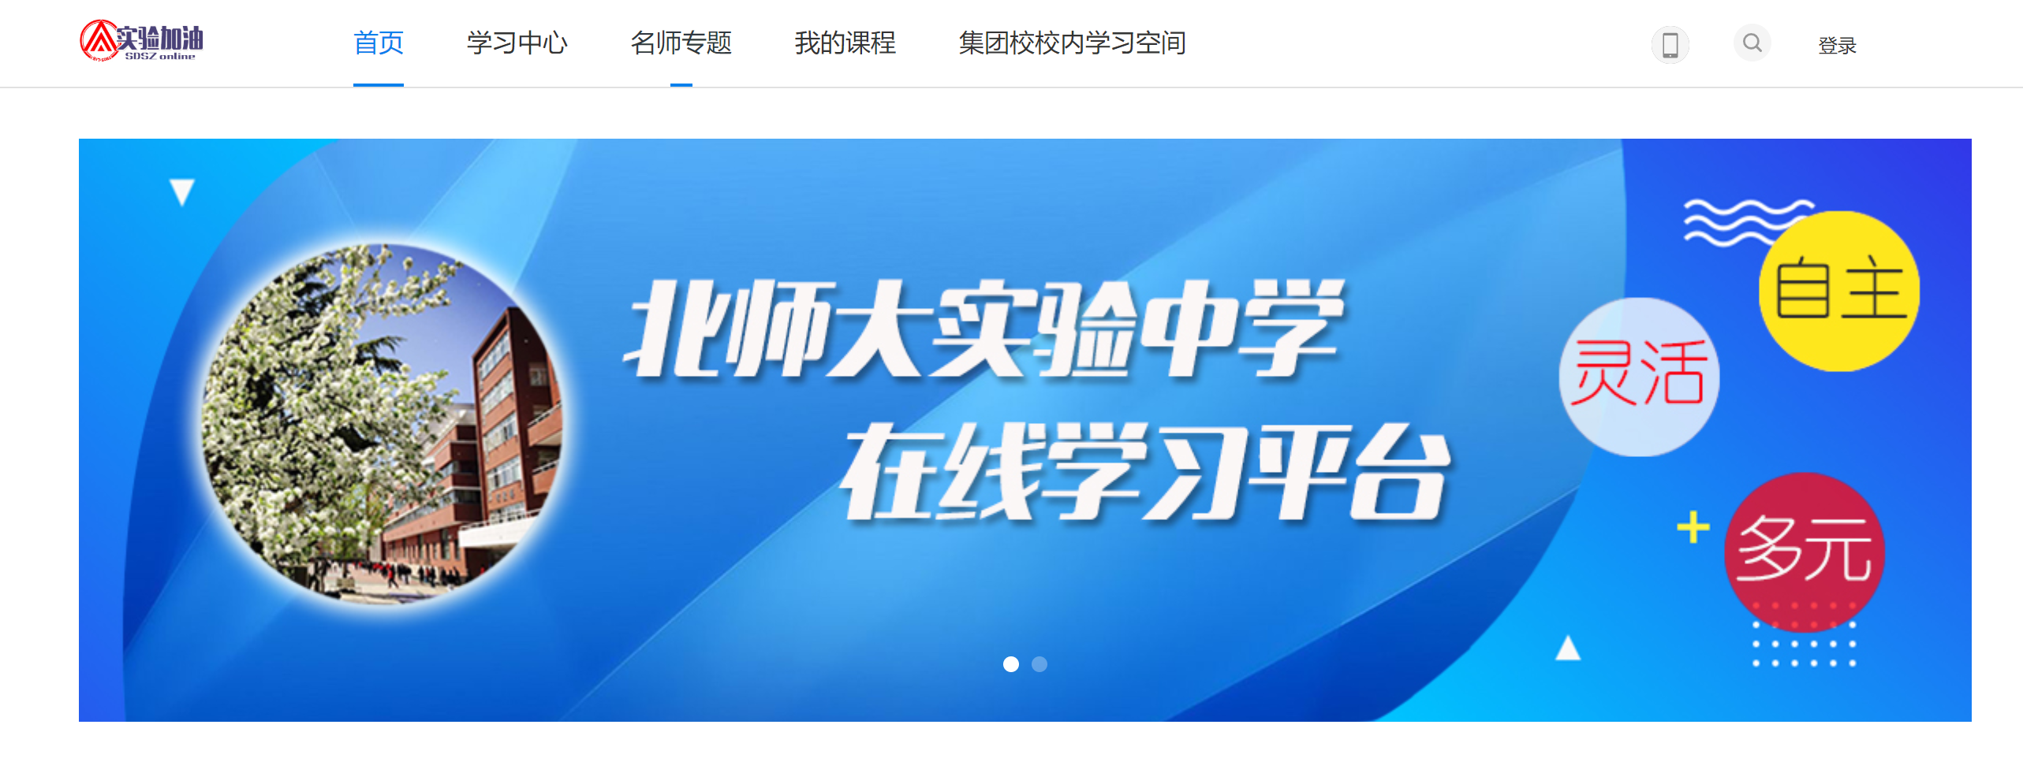
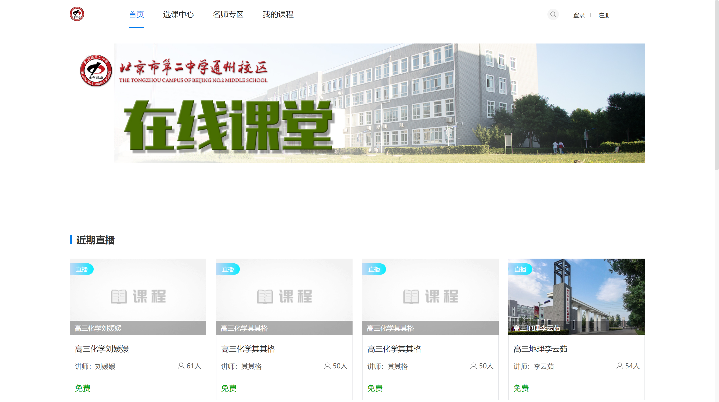
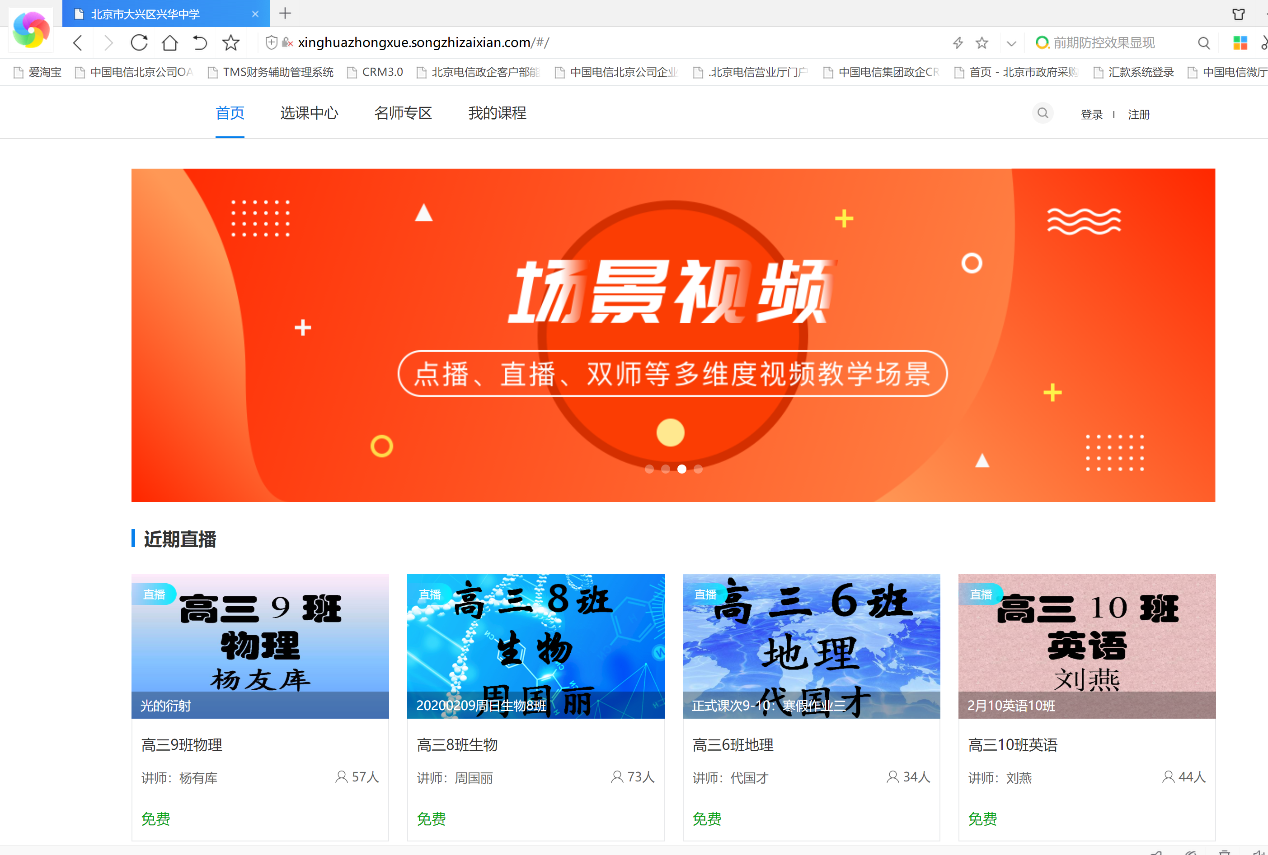
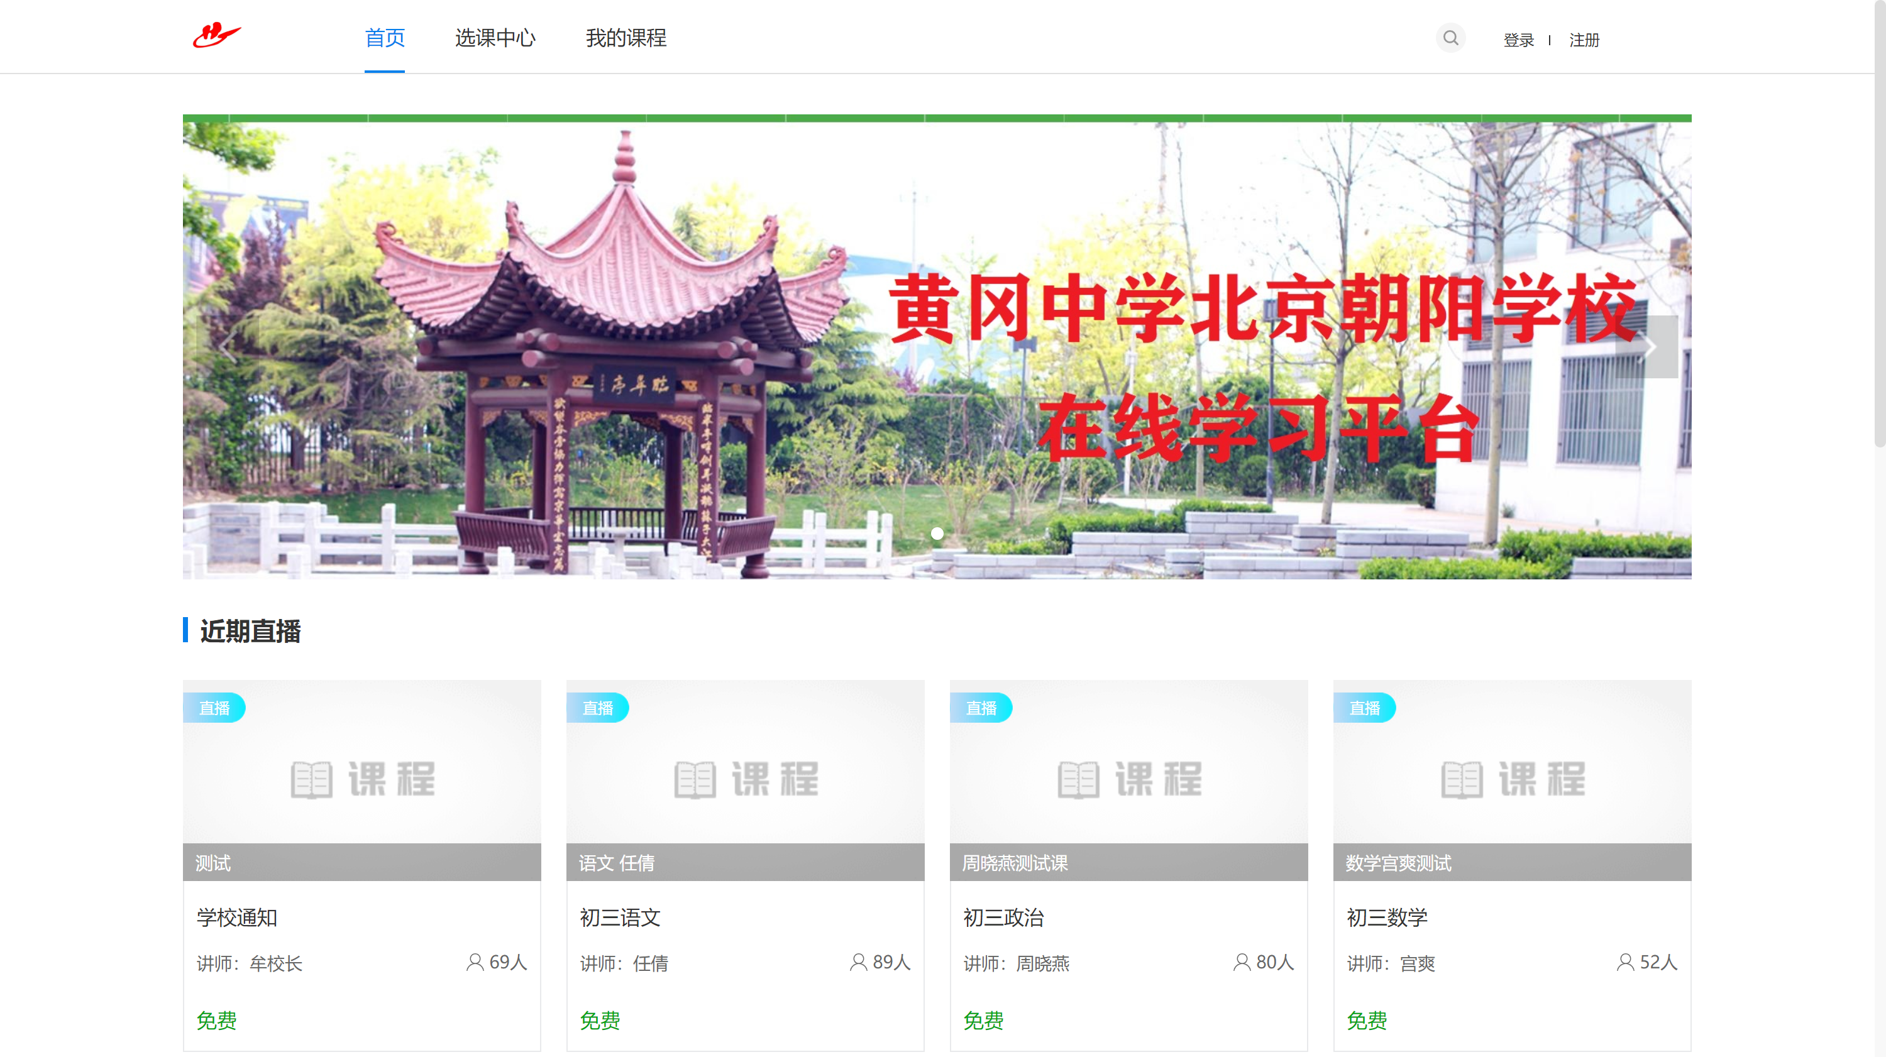
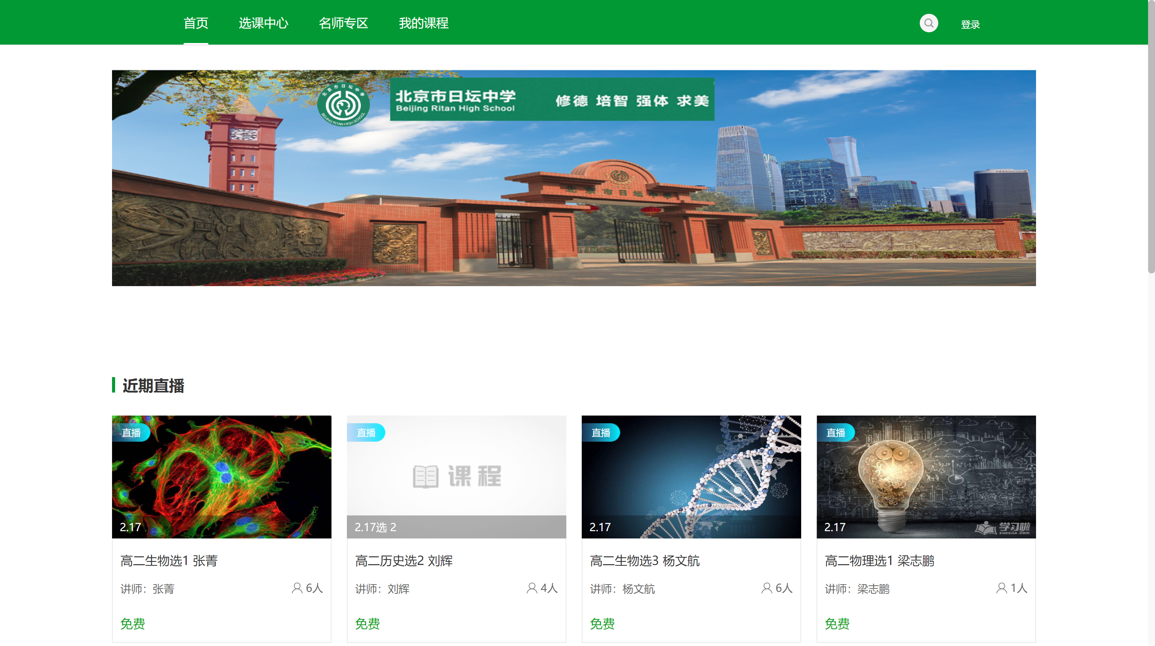
在线教育云平台将线下课堂搬到线上
目前北京已有20多所学校通过电信在线教育平台开展疫情期间的教学工作，已有5万多名学生进入在线课堂的测试阶段。如：
北京大兴兴华中学

Slide 11
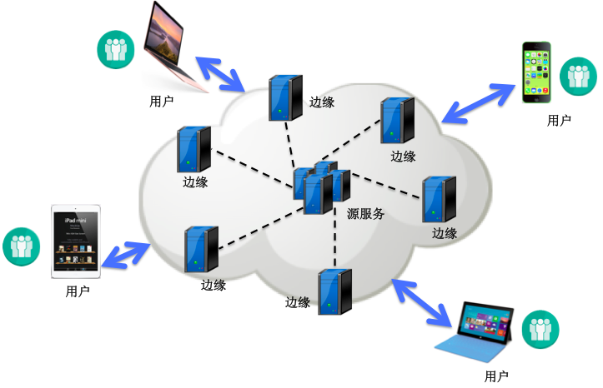
CDN保障校园网络教育平台访问效果
针对学校已经有自己的教育资源平台或者在线教育平台，在延迟开学期间系统为了保障听课不停学工作的开展，为了保障师生在家能够更好的访问系统进行在线学习，同时减轻原系统的压力，可以采用电信CDN服务进行加速。
方案特点：
解决全国网民访问网站跨运营商问题，例如：联通、移动、歌华、教育等线路的网民访问电信网站。
解决全国网民访问网站跨地域问题，例如：云南访问北京。
应对突发流量，例如：小米开放购买时突发量是常量的数十倍。
安全性：网络遭受攻击。
应用场景：
文件加速——适用于如教育资源共享平台等
视频直播/点播下载——适用于如微课平台、在线教学平台、直播教学平台等；
网页加速——适用于所有类型的网站，如官方门户网站等；
客户案例：
中公教育“直播/点播课程”、朝阳教委“视频点播平台”、中央电教馆“一师一课”、上海高中“MOOC平台”等

Slide 12
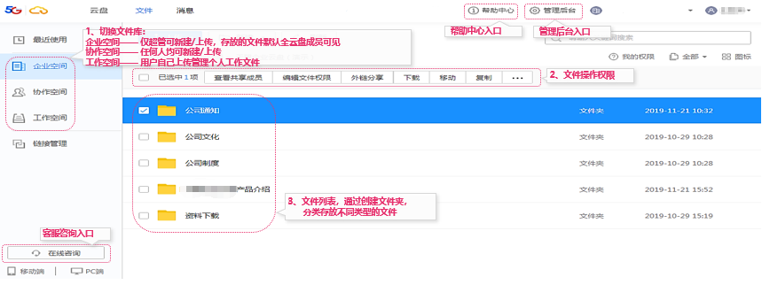
天翼企业云盘便捷实现资源共享及协同
疫情停课期间，学校、教师、学生之间缺乏快速、高效的资源交互平台，常规传输方式（即时通讯软件或邮件）对文件大小有所限制，咫尺之间，也难以实现文档的统一管理和快速传输。运用天翼企业云盘，能够打造学校教案库，实现大容量教育资源文件的共享和统一管理。
数据资产管理，共享协作赋能
为学校、班级、教研团队提供安全、稳定的文件存储、文件共享等；
可使用企业云盘发送超大附件；实现文件随时预览，快速查找、便捷分享，提高效率。

Slide 13





天翼企业云盘便捷实现资源共享及协同
方案特点：
1、打造学校教案库，助力数字校园建设
根据学校组织架构，将散落的教育资源统一存储到云端管理平台，实现各种教育资源的有效整合，为教学和科研的知识积累和充分利用提供基础。
云盘拥有12种精细化权限组合，可明确各教育人员拥有和职能相应的文件操作权限，保障考题、科研项目等核心资料安全，而且云盘记录盘内每个行为的操作日志，如发生数据泄露情况，可迅速追溯，定位泄露源。
3、打造云平台，加强教学互动，提高教学效率
通过创建协作文件夹，学校可将最新教研、教学资料快速分发给各教师，彼此共享，共同探讨教学经验，提高教学水平；另外教师无需随身携带备课教案，只需提前上传至云盘，便可在任一教室实现云端授课教学。
4、作业在线及时审批，文件版本管理清晰
教师通过权限设置为每位学生创建专属作业文件夹，通知学生上传作业内容到云盘，学生仅可见本人作业；教师在线查看批阅作业，学生可以实时看到批改结果，避免了传统收发作业的冗长环节，师生作业交流更高效、便捷。
创建只包含教师和学生的协作文件夹，学生上传毕业论文，直接云端在线编辑论文内容，云盘自动保存文件的历史版本和修改记录，可查看、可退回；指导教师随时随地查看到的都是最新版本，并可以在线批注。
4、多重备份、细粒度权限保障教育文件安全
天翼企业云盘支持多副本存储、多节点异地容灾、切片存储等多种数据备份方式，即使病毒入侵校园网络，学校也能从备份中迅速恢复数据。
服务客户：
(含三帆中学裕中校区)

Slide 14
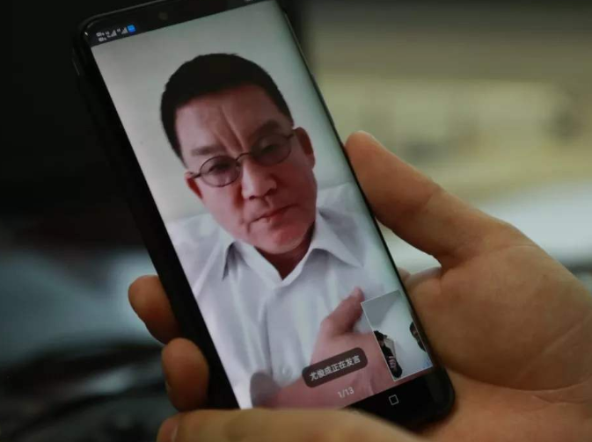





场景二：教职工远程视频会议
目前正处于疫情防控重要时期，校园日常工作安排部署会议，易造成人口聚集、交叉感染风险，中国电信基于天翼云会议平台提供教职工之间视频会议支持，便于日常工作安排、工作内容讨论、远程教研等场景。
天翼云会议
主要场景：
方案特点：
  1、云端快速部署，支持多种视频场景
  2、支持PC、PAD、手机多种终端设备、
  3、操作简便、易于操作、方便教职工人员快速使用。
行政会议
远程党教
协同办公
远程教研

Slide 15
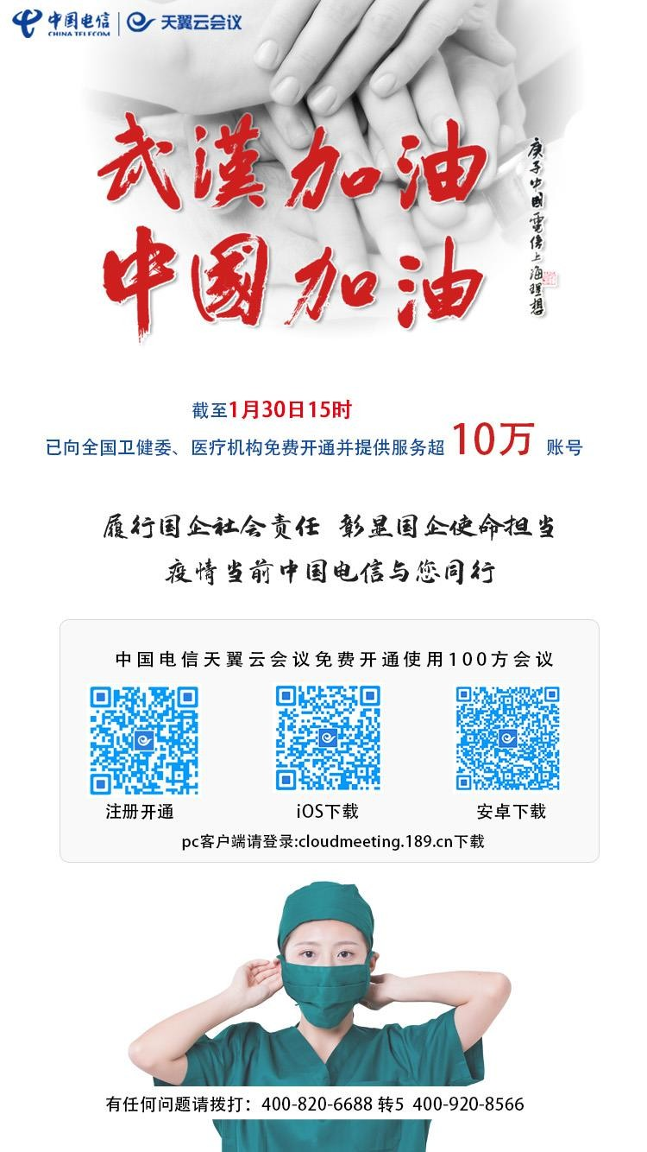



电信天翼云会议助力远程会议
支持能力：目前可发起100方会议（1个主持者+99个参会者。根据实际使用峰值，电信可随时提升“方数”）
使用方式：APP（IOS，Adroid）、PC客户端；
终端支持：支持电脑，手机，PAD均可接入，电信、移动、联通号码均支持；
部署方式：公有云SAAS模式，注册开通即可使用；
登陆方式：登录cloudmeeting.189.cn进行注册及客户端下载；个人用户可以直接注册，企业用户需要进行开通；
主要功能：音视频互动、桌面共享、会议录播（限管理员）
服务客户：

Slide 16
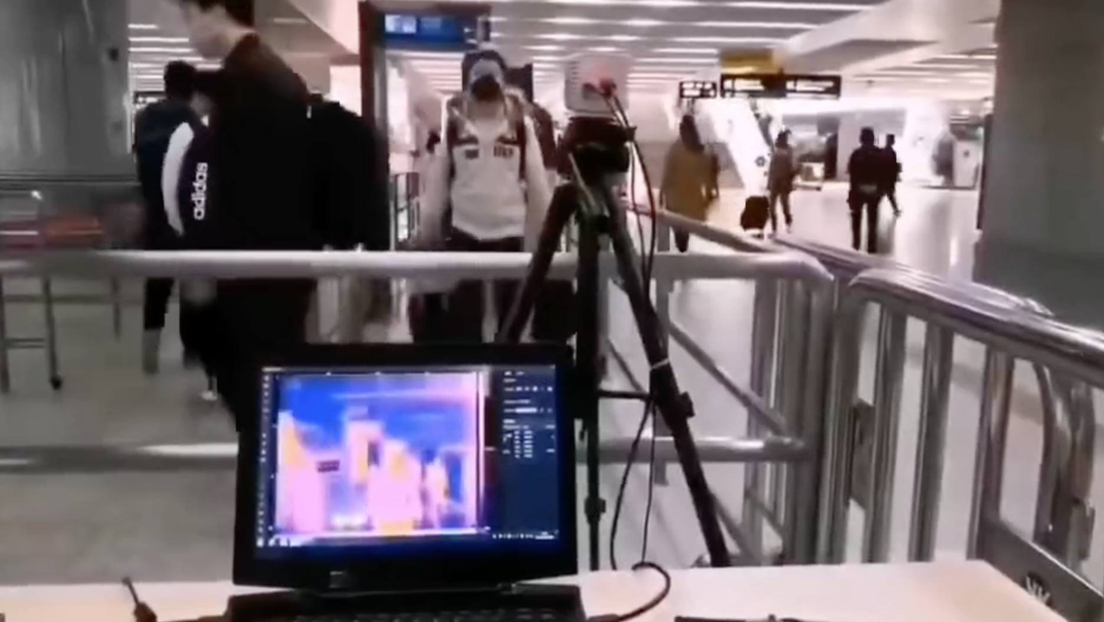
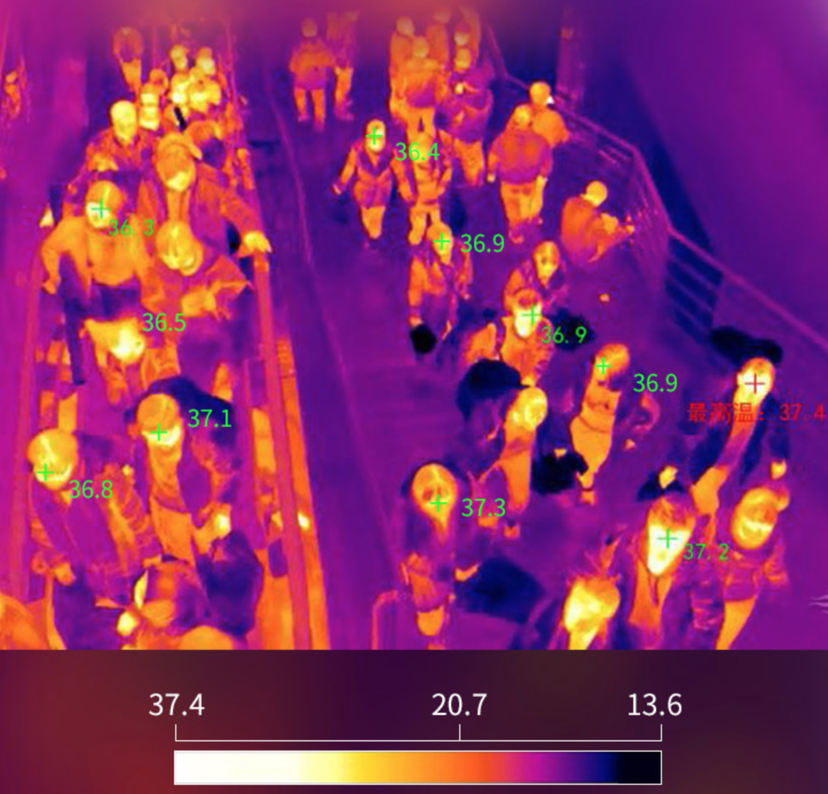
场景三：师生体温精准筛查
随着开学学生的大量返校，学校应密切监测学生及老师的健康状态，做好体温的监测。可以利用红外热成像体温测试系统，实现校园出入口、教学楼/宿舍楼出入口对疑似发热人员进行非接触、快速、大面积初步筛查和预警，以便进一步对疑似发热进行精确的体温测量及后续检查。
后续增加 视频识别人脸识别抓拍功能
可实现抓拍人脸和人脸对比功能
形成长效防控机制！

Slide 17
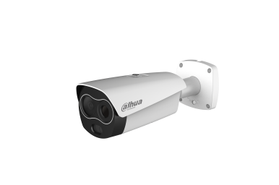
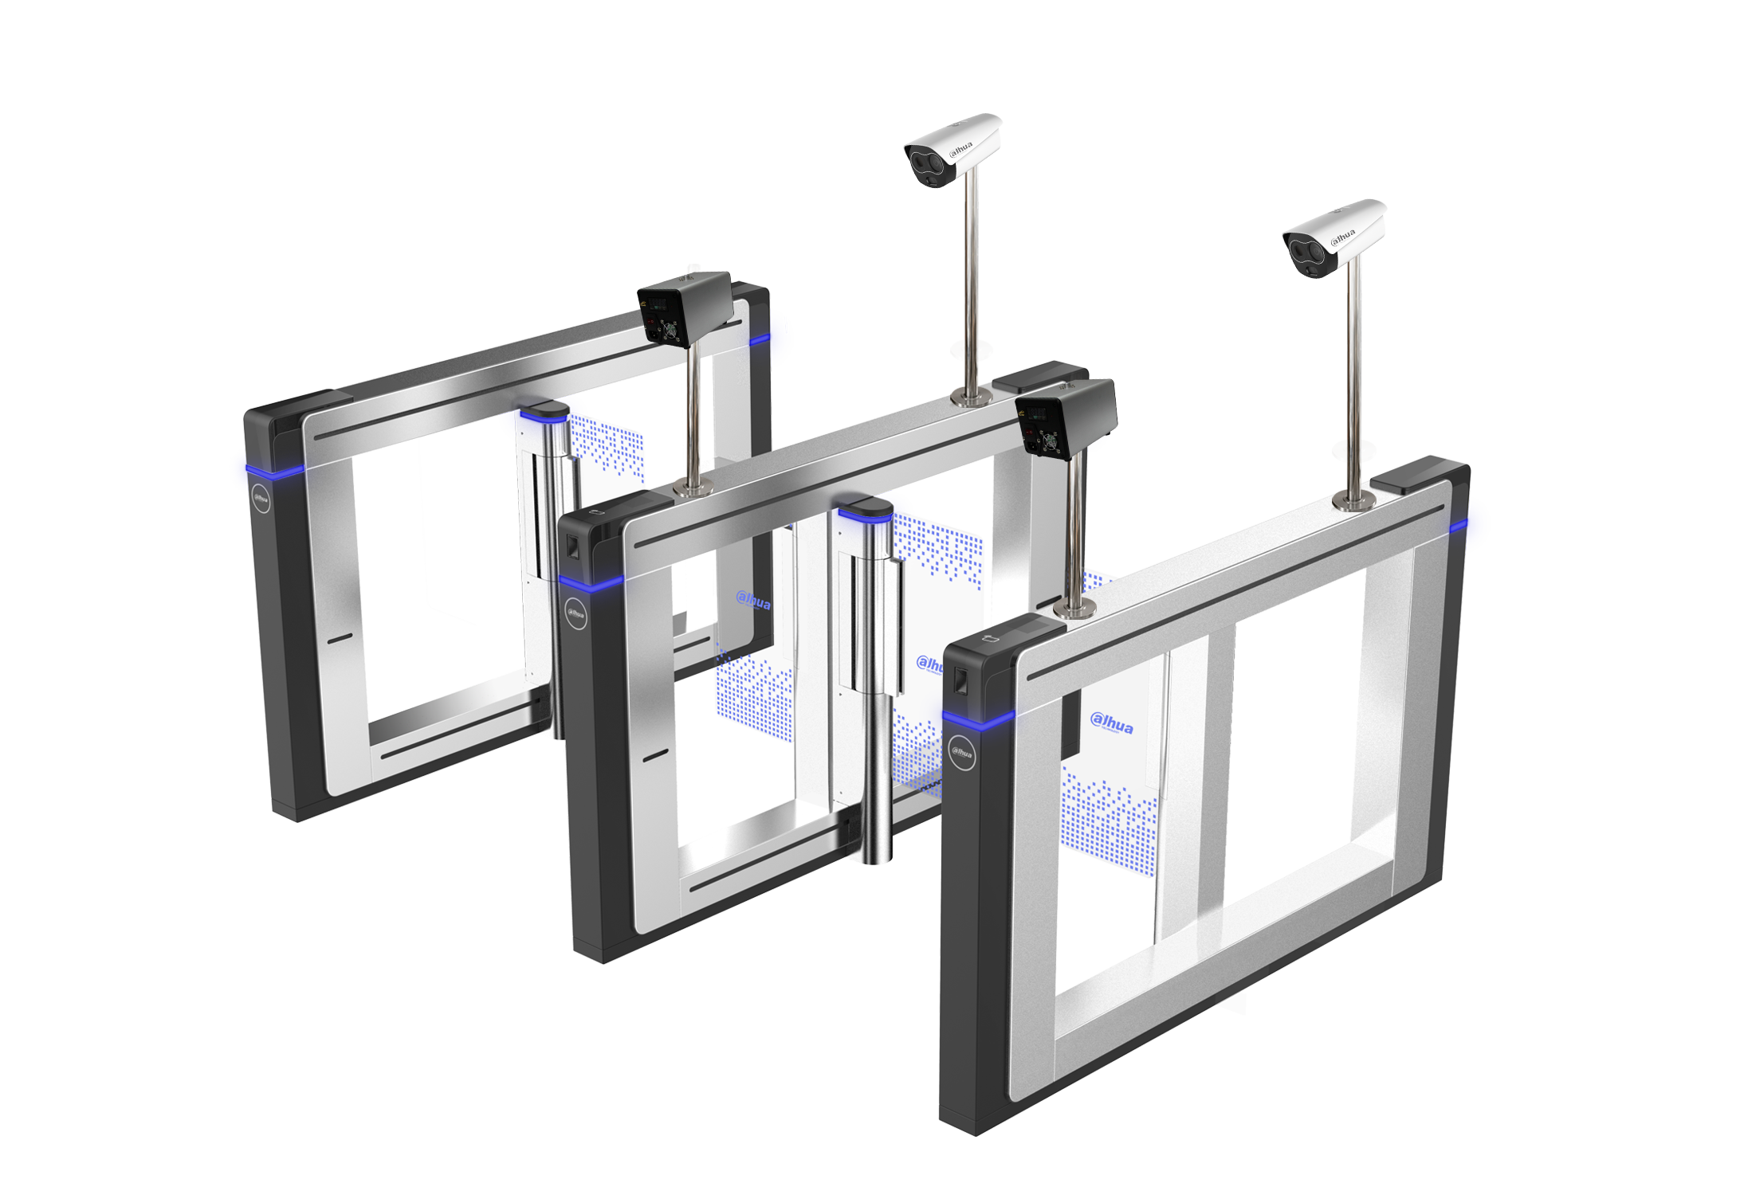
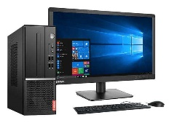



师生体温精准筛查
+
+
+
热成像摄像头
高精度黑体（可选）
笔记本电脑（监测软件）
智能闸机（可选）
功能特性
1．进出校园人员体温非接触方式快速检测，检测测温精度±0.3℃；
2．可设定探测区域，支持点、线、框测温
3．可设置告警温度阈值，超过阈值即告警
4．探测距离为1-10米，探测覆盖宽度，为3米
服务客户
其他行业如：
农行、公安、环贸、电信集团、福田、王府井百货等

Slide 18
体温精准筛查建设成效
提升筛选效率
利用红外热成像进行非接触式体温检测，
可实现快速体温筛查远距离、大面积检测
方案价值
降低人工成本
场景适应性强
过卡即检，节省大量人力、物力，弥补体温检测人员短缺，降低交叉感染风险
固定式安装和移动部署，灵活安装，可适用于学校各类出入口场景
结果可追溯
测温精度高
后端平台有效记录检测结果，可实现对历史数据的回溯，数据分析等
测温精度高达±0.5℃，体温初筛准确性更高。

Slide 19
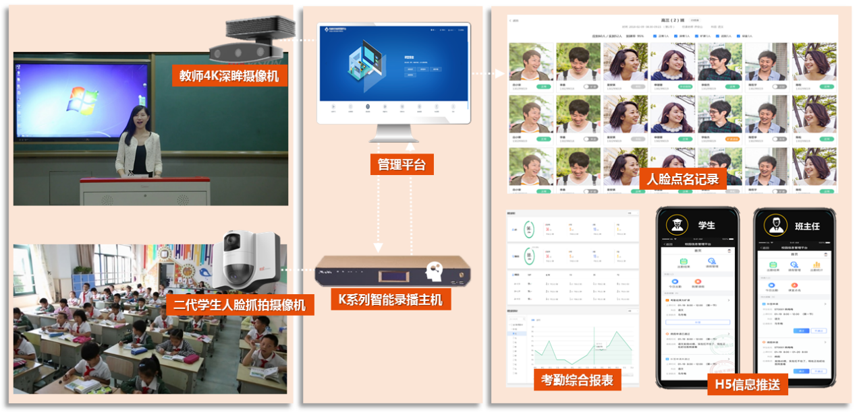
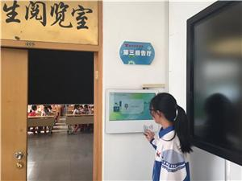
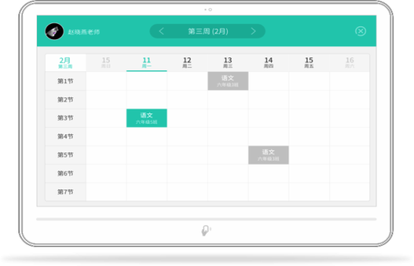
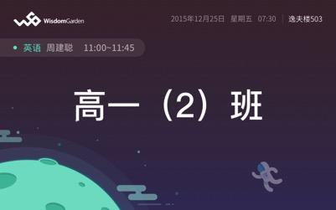
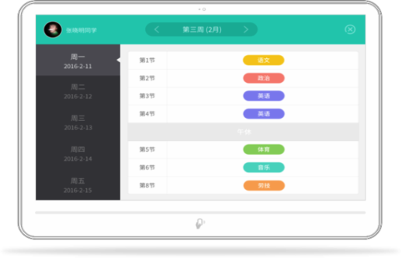

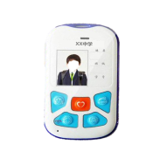
场景四：智能考勤关注学生在校动态
疫情期间学校应做好学生缺勤、早退、请假等记录，密切关注学生动态，及时发现异常情况。可以借助电子班牌或者人脸识别摄像头等智能考勤的方式，自动化做好每天的考勤统计，并及时上报。
电子班牌结合一卡通，实现走班考勤管理，并生成综合考勤报表；同时还可以实现课表查询、校园信息发布等功能；
基于人脸识别技术，实现自动无感、准确率高、效率高的考勤管理，并生成综合考勤报表；

Slide 20
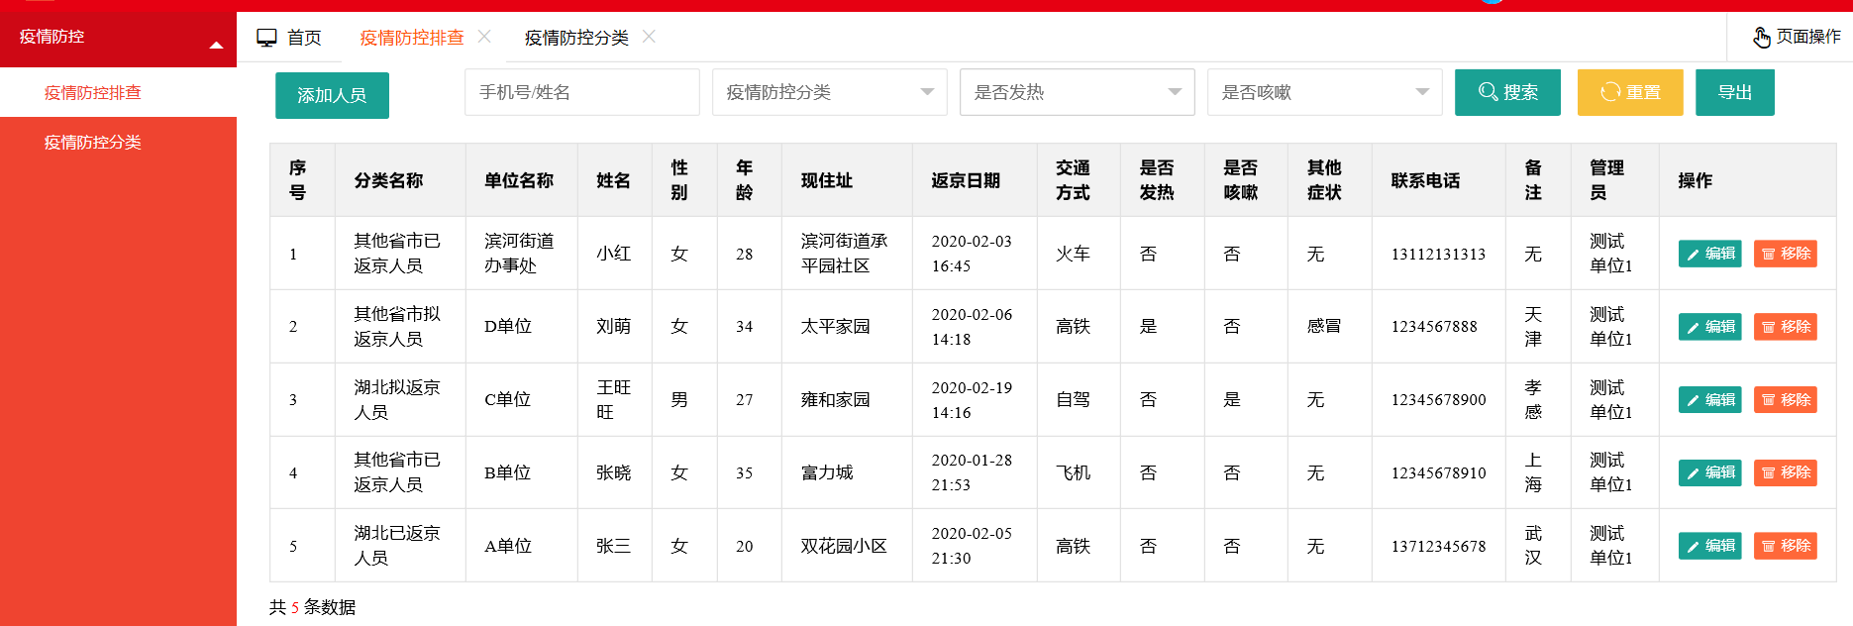
场景五：校园疫情有效排查和监控
疫情期间学校可以通过疫情防控排查工具上报各学校每天的疫情数据，学校领导可以查看本校情况，各级教育管理部门可以通过系统第一时间掌握区域内各学校的师生疫情统计分析数据，做到资源精准部署，人员及物资精确调用，以及防控措施的及时调整，为疫情控制工作提供决策依据。
免费SaaS服务，即开即用，可支持在此基础上的二次开发。
分级管理 多级权限
学校信息汇总 查看 上报
区域信息录入 统计 分析
演示地址：https://dqyj.bj189.cn/dqyj
演示账号：admin_cs1 密码：123456

Slide 21

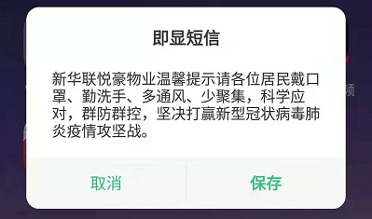
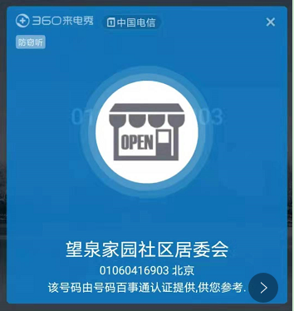

场景六：家校沟通更顺畅
校园动态、安排通知、疫情动态、疫情防控知识等消息可以通过微信企业号、行业短信、电话等方式第一时间传达给家长和学生，保障家校沟通更及时有效。
1、为学校提供来电名片服务
（实现打电话时，向被叫号码亮明身份，信息传达，被叫及时接听，提升沟通效率）
2、为学校提供三网行业短信
（为校园相关部门提供三网短信推送服务，可针对学生、家长等，同一时间批量推送短信提醒。）

Slide 22
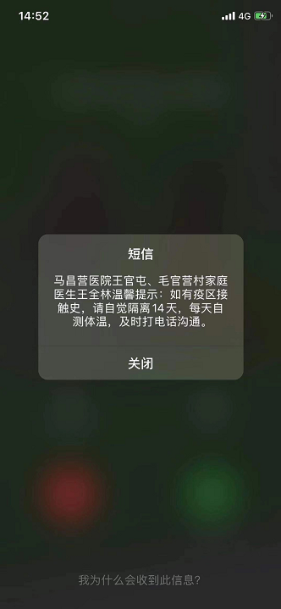
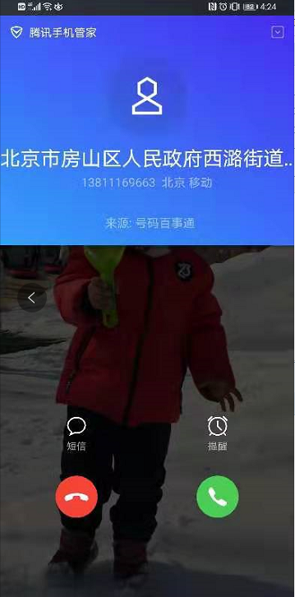
疫情期间沟通无障，来电名片帮您忙
来电名片是指去电过程中，被叫手机上可以显示主叫预先设置的名片内容，提升来电接通率，保证关键时期的电话第一时间可以接通！
产品特点：
三网通达，移动、联通和电信的手机号码均可收到来电名片；
本网手机及固话号码、移动和联通的手机和固话号码均可开通服务。
本网手机及固话号码开通后可支持60字以内的宣传内容，示例：
异网手机和固话号码开通后仅支持显示单位名称，示例：

Slide 23



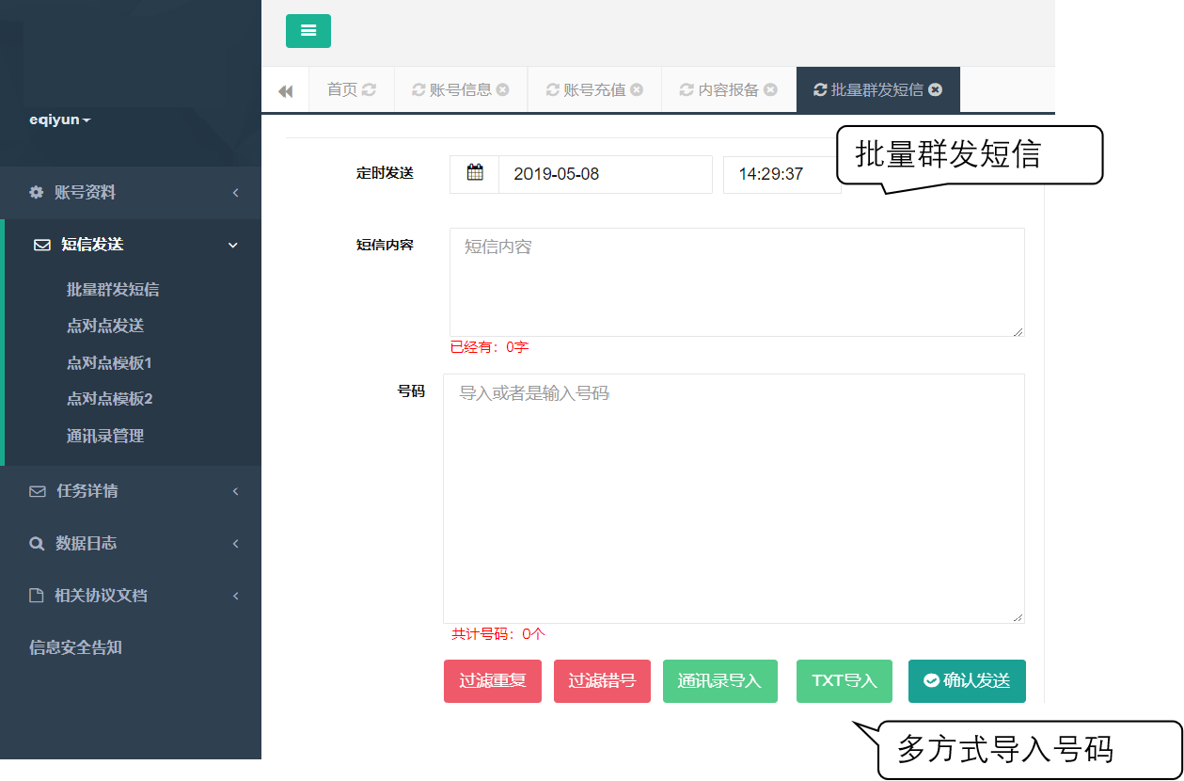



三网短信
方案特点：
短信通知/短信验证码/短信平台
高速可达 —— 短信5秒内可以发送到用户手机
三网合一 —— 移动、联通、电信三网合一短信双向收发
SDK接口 —— 提供SDK开发文档，轻松接入使用
应用场景：
防疫宣传
内部通知
业务信息送达等

Slide 24
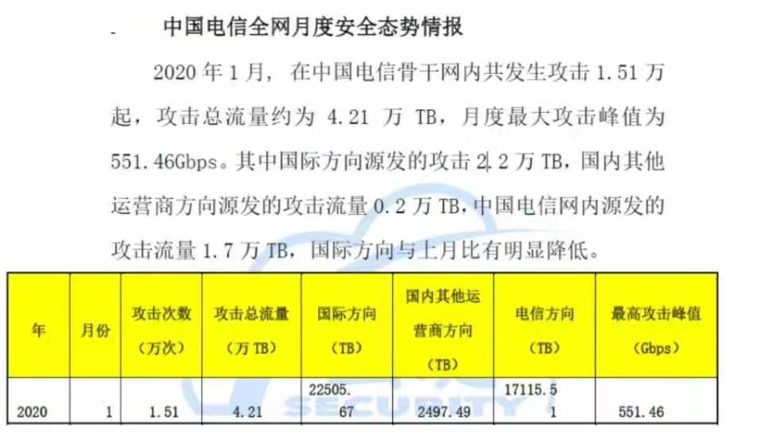
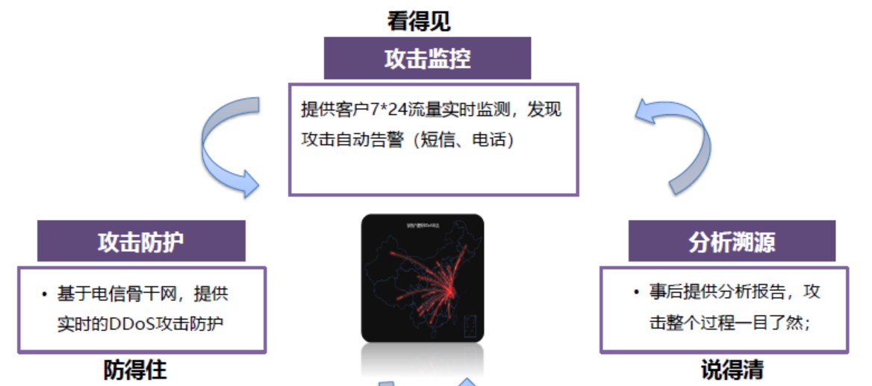


场景七：校园网络安全不松懈
疫情特殊期间，校园网络安全不能松懈，为保障重要信息的实时准确发布，保障校园官网及相关服务系统的安全，防护DDoS、CC等网络攻击以及网站恶意篡改十分重要。
中国电信云堤抗DDOS服务，有效监测和防护DDOS攻击，保障学校重要网站、在线教学等系统正常运行。

Slide 25

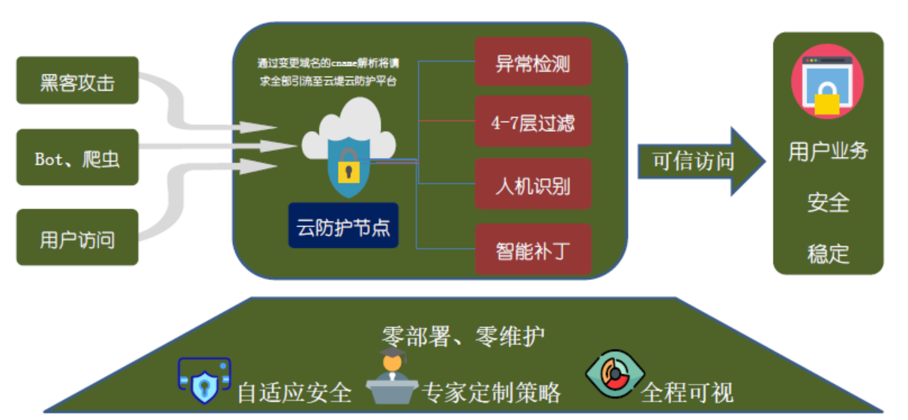
校园网络安全不松懈
中国电信网站安全专家服务，实时监控学校官网可用性及安全性，防护恶意入侵及攻击。关键时期，为学校网站安全护航！

Slide 26
众志成城 抗击疫情
中国电信与您同行

